Slide 1
2021.10.26(加班)~2021.10.27
工作日報
記錄人：葉柏漢
記錄日期：2021.10.27
工作時間：
18:00~19:00
13:30~17:30

Slide 2

本日工作事項
Day work
修改排版、再次檢查公式是否有誤(加班)

Slide 3
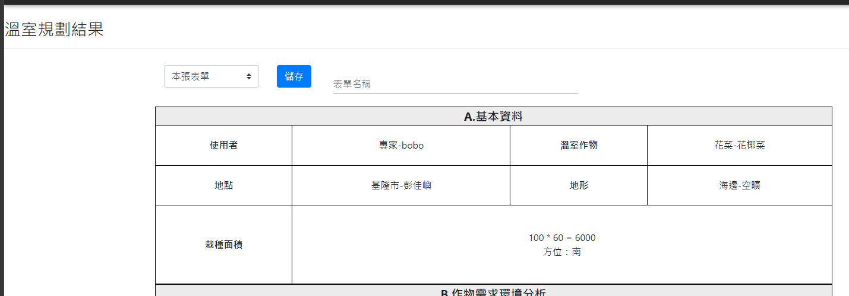
修改排版
Project planning
將方位移到下方 以方便觀看

Slide 4
謝謝觀看

